Slide 1
Sistemas Operativos Licenciatura Engenharia Informática Licenciatura Engenharia Computacional
Ano letivo 2022/2023
Nuno Lau (nunolau@ua.pt)

Slide 2
Concorrência em Python
Lock objects
Semelhantes a mutex
Métodos acquire() e release()
RLock objects
Reentrant Locks
Locks associados a thread
Métodos acquire() e release()
Condition objects
Tem um Lock ou RLock associado
Métodos wait(), notify(), notify_all(), acquire() e release()

Slide 3
Concorrência em Python
Semaphore objects
Métodos acquire() e release()
Event objects
Métodos set(), clear() e wait()
Timer objects
Método start()
Barrier objects
Método wait()

Slide 4
Escalonador do CPU
Selecciona de entre os processos Ready qual o que irá ser executado no(s) CPU(s)
Escalonador é activado quando o processo:
Muda do estado de running para waiting
Muda do estado running para ready
Muda do estado waiting para ready
Termina
Os escalonadores que usam apenas 1 e 4 são designados non preemptive
Escalonadores que usam 2 e 3 são preemptive

Slide 5
Escalonador do CPU
Dispatcher encarrega-se de colocar o processo selecionado pelo escalonador em execução no CPU
Mudança de contexto
Alterar CPU para modo de utilizador
Saltar para instrução do programa que permite continuar a execução do processo selecionado
Dispatch latency – tempo que o Dispatcher demora entre parar um processo e reiniciar o processo selecionado pelo escalonador

Slide 6
Avaliação do Escalonamento
Utilização do CPU
Manter CPU ocupado
Débito
número de processos que terminam por unidade de tempo
Tempo do processo (turnaround time)
Tempo entre submissão do processo até este terminar
Tempo de espera
Tempo que o processo está à espera no estado Ready
Tempo de resposta
Tempo entre pedido e primeira resposta (eventualmente parcial) a esse pedido

Slide 7
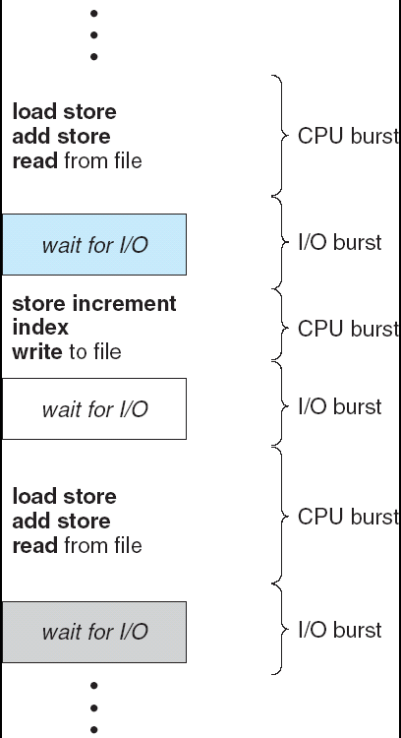
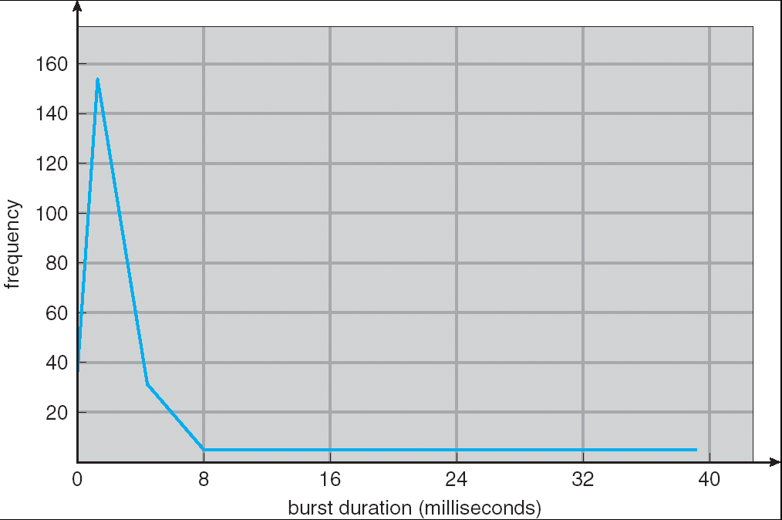
Execução de um processo

Slide 8
Escalonamento FCFS
First-Come, First-Served
Process Burst Time
P₁ 24
P₂ 3
P₃ 3
Se os processos chegarem pela ordem 1, 2, 3, então:
Tempo de espera: P₁ = 0; P₂ = 24; P₃ = 27
Tempo médio de espera: (0 + 24 + 27)/3 = 17
P₁
P₂
P₃
0
24
27
30

Slide 9
Escalonamento FCFS
Mas se os processos chegarem pela ordem 2, 3, 1, então:
Tempo de espera: P₁ = 6; P₂ = 0; P₃ = 3
Tempo médio de espera: (6 + 0 + 3)/3 = 3 !!!
P₂
P₃
P₁
0
3
6
30

Slide 10
Escalonamento SJF
Shortest Job First
Ordena os processos considerando a duração do próximo CPU burst. Executa primeiro os processos com CPU burst mais curtos
Duas opções
Nonpreemptive – uma vez atribuído o CPU o processo fica em Running até terminar o CPU burst
Preemptive – se um processo entra na fila de Ready com um CPU Burst menor do que o tempo restante do CPU burst do processo em execução, atribuir o CPU ao processo que entrou em Ready. Também conhecido como Shortest-Remaining-Time-First (SRTF)
SJF é óptimo do ponto de vista do tempo médio de espera de um conjunto de processos

Slide 11
Escalonamento SJF
Process Arrival Time Burst Time
P₁ 0.0 7
P₂ 2.0 4
P₃ 4.0 1
P₄ 5.0 4
SJF (non-preemptive)
Tempo médio de espera= (0 + 6 + 3 + 7)/4 = 4
P₁
P₃
P₂
P₄
0
7
8
12
16

Slide 12
Escalonamento SJF
Process Arrival Time Burst Time
P₁ 0.0 7
P₂ 2.0 4
P₃ 4.0 1
P₄ 5.0 4
SJF (preemptive)
Tempo médio de espera= (9 + 1 + 0 + 2)/4 = 3
P₁
P₂
P₃
P₂
P₄
P₁
0
2
4
5
7
11
16

Slide 13
Determinar o tempo do próximo CPU Burst
Os tempos dos CPU Burst não são, em geral, conhecidos
Solução: tentar obter boas estimativas
Como?
Usar histórico do processo para prever o futuro
Exemplo: Média exponencial
t_{n} é o tempo do último CPU Burst, τ é a estimativa do CPU burst

Slide 14
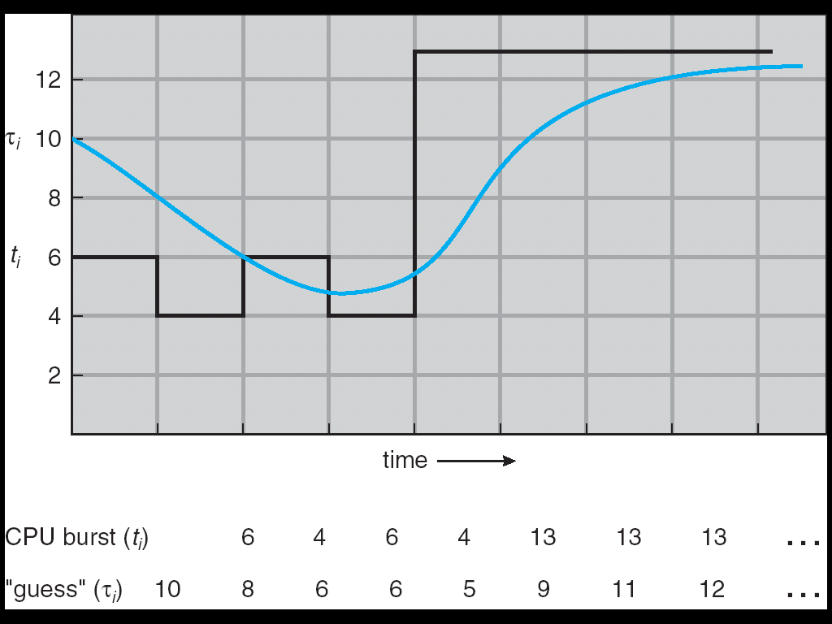
Determinar o tempo do próximo CPU Burst

Slide 15
Escalonamento por prioridades
Priority sheduling
É associado um nível de prioridade (inteiro) com cada processo
Não existe acordo sobre se a prioridade mais alta corresponde a valores baixos ou altos do nível de prioridade
Iremos assumir que números baixos representam maior prioridade
O CPU é atribuido ao processo com maior prioridade
Preemptive
Nonpreemptive
SJF é um caso particular de escalonamento por prioridades
Problema: Adiamento indefinido
Processos com prioridade baixa podem nunca executar
Solução: Contar com o tempo de espera (aging)
Aumentar a prioridade dos processos em espera à medida que o tempo passa

Slide 16
Round Robin
Versão Time sharing e preemptive de FCFS
Cada processo pode usar o CPU, no máximo, por determinado tempo (time quantum). Se o processo não bloquear antes do tempo definido é retirado de execução e passa para o fim da lista de Ready
Time quantum varia, em geral, entre 10 e 100ms
Se existem n processos na fila de Ready (nenhum em execução) e o time quantum é q então:
cada processo usa cerca de 1/n do processador
Um processo nunca espera mais do que (n-1).q unidades de tempo
Desempenho
Q grande ⇒ FCFS
Q pequeno ⇒ o overhead da mudança de contexto pode ser significativo

Slide 17
Round Robin com q=20
Process Burst Time
P1 53
P2 17
P3 68
P4 24
O escalonamento será:
Tipicamente RR tem maior tempo médio de espera do que SJF, mas melhor tempo de resposta
P₁
P₂
P₃
P₄
P₁
P₃
P₄
P₁
P₃
P₃
0
20
37
57
77
97
117
121
134
154
162

